Slide 1
Données utiles sur Walonmap pour :
Identifier les lieux à intensifier (accessibilité, mixité)
Identifier des quartiers à fort potentiel de rénovation énergétique
Distinguer différentes modalités d’intervention sur le territoire

Slide 2
Identifier les lieux à intensifier (accessibilité, mixité)

Slide 3
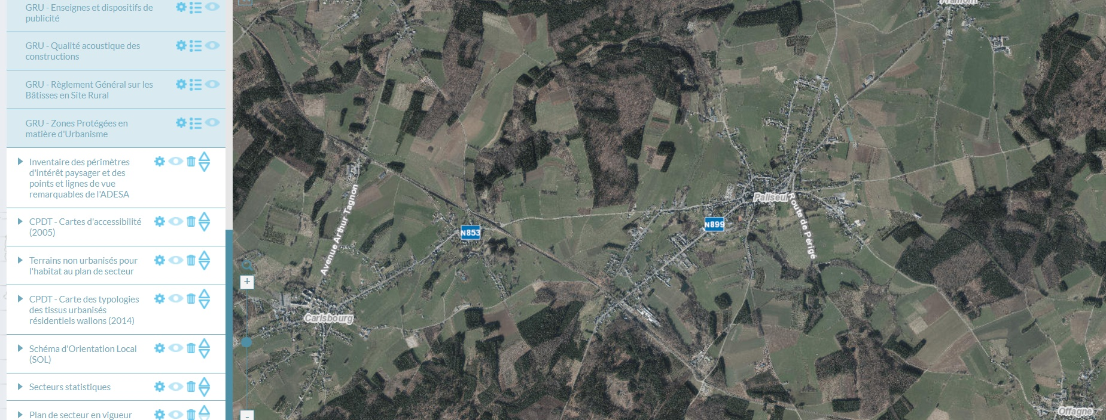
Identifier les lieux à intensifier : exemple de Paliseul

Slide 4
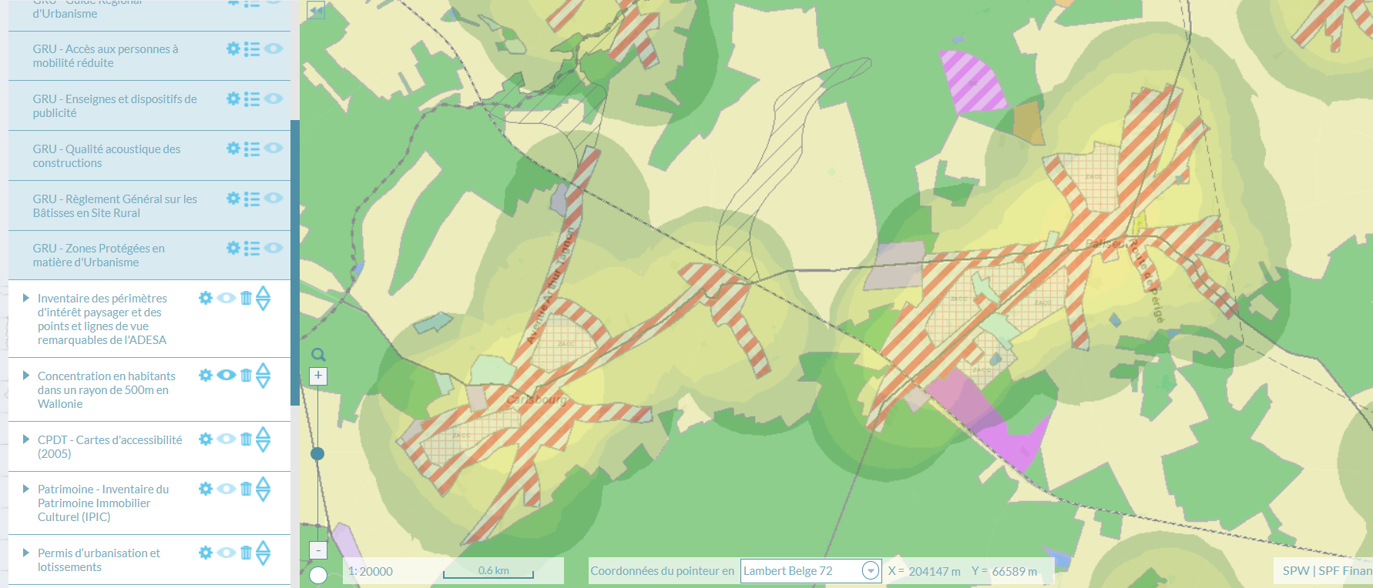

Identifier les lieux à intensifier : concentration d’habitants dans un rayon de 500 mètres
Société et activité / Logement et habitat

Slide 5
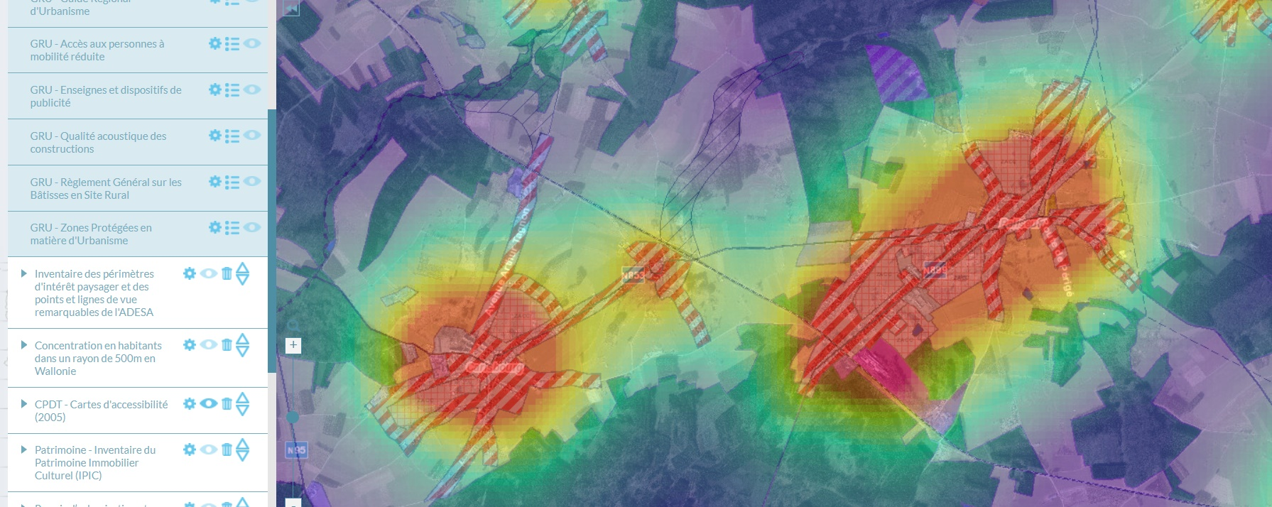
Identifier les lieux à intensifier : cartes d’accessibilité de la CPDT
Mobilité / Transports en commun

Slide 6
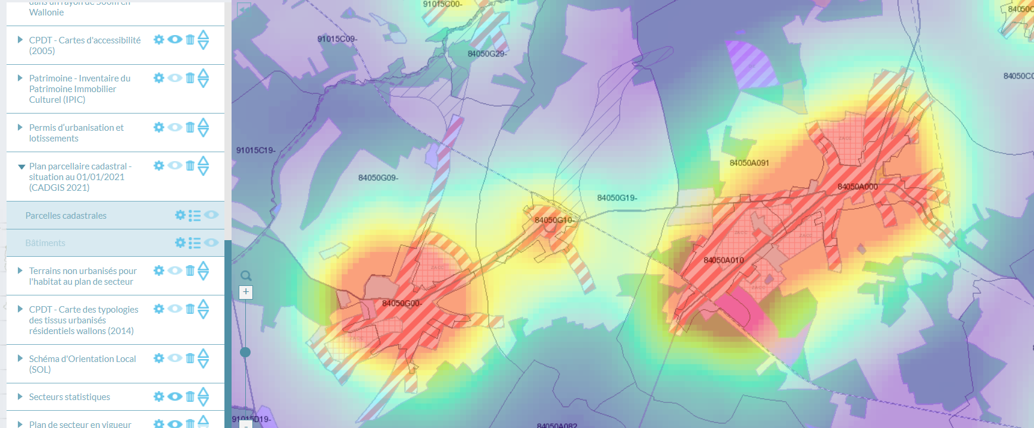
Identifier les lieux à intensifier : les secteurs statistiques « centraux »
Données de base / Autres

Slide 7
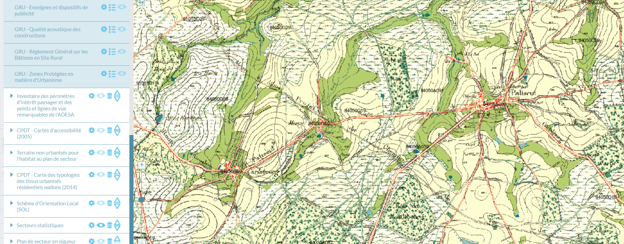
Identifier les lieux à intensifier : les noyaux d’habitat historiques
Données de base / Cartes anciennes ou Voyage dans le temps

Slide 8
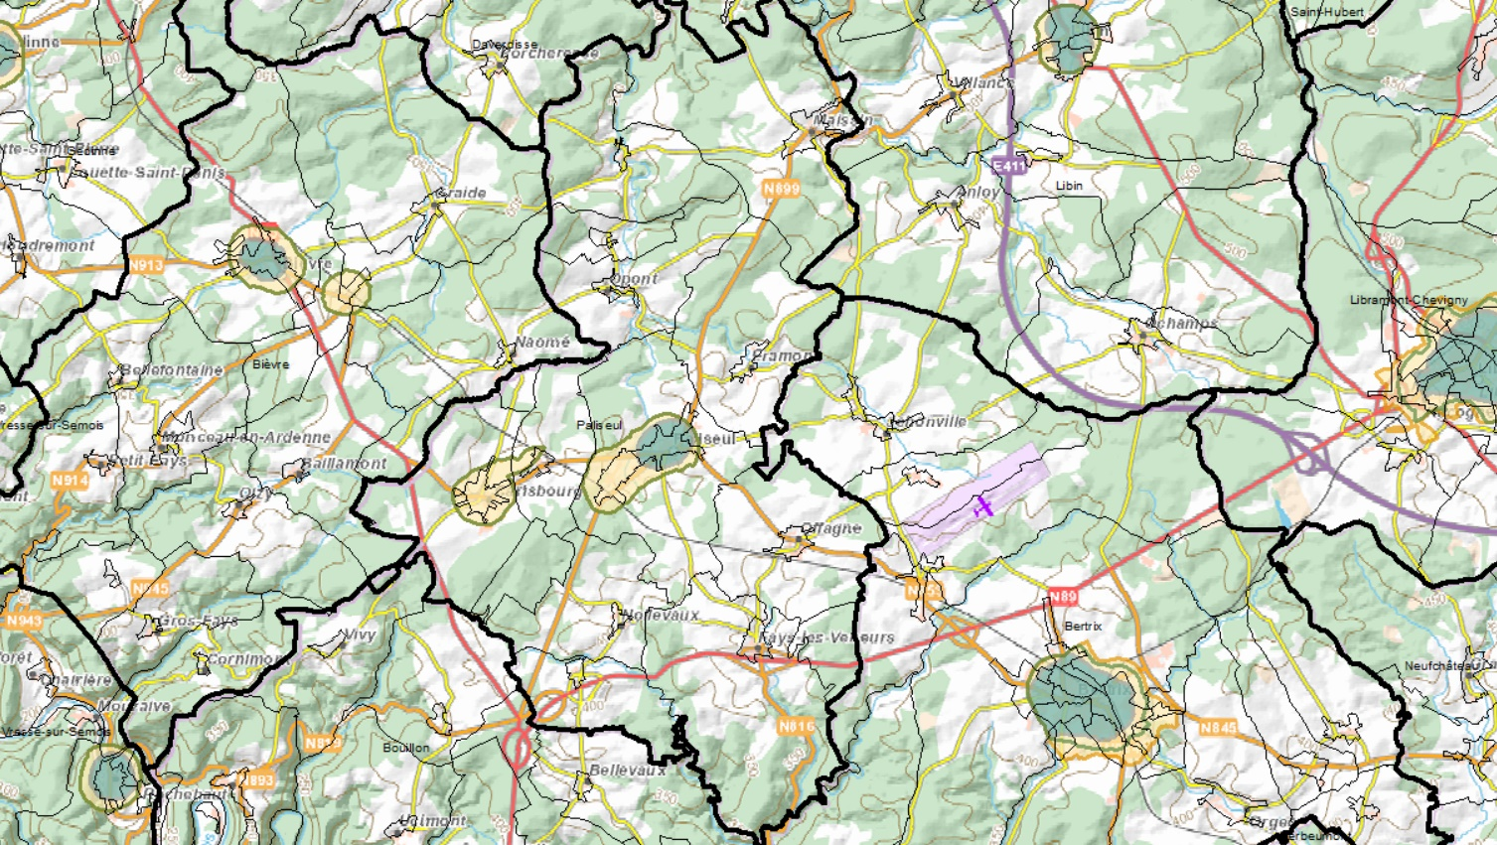

Slide 9
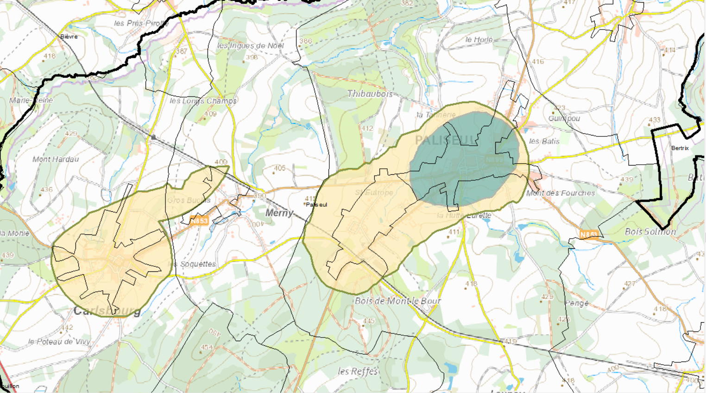

Slide 10
Identifier des quartiers à fort potentiel de rénovation énergétique

Slide 11
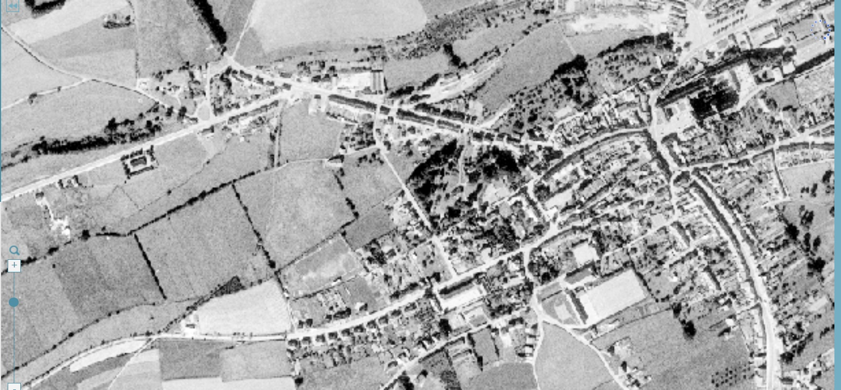
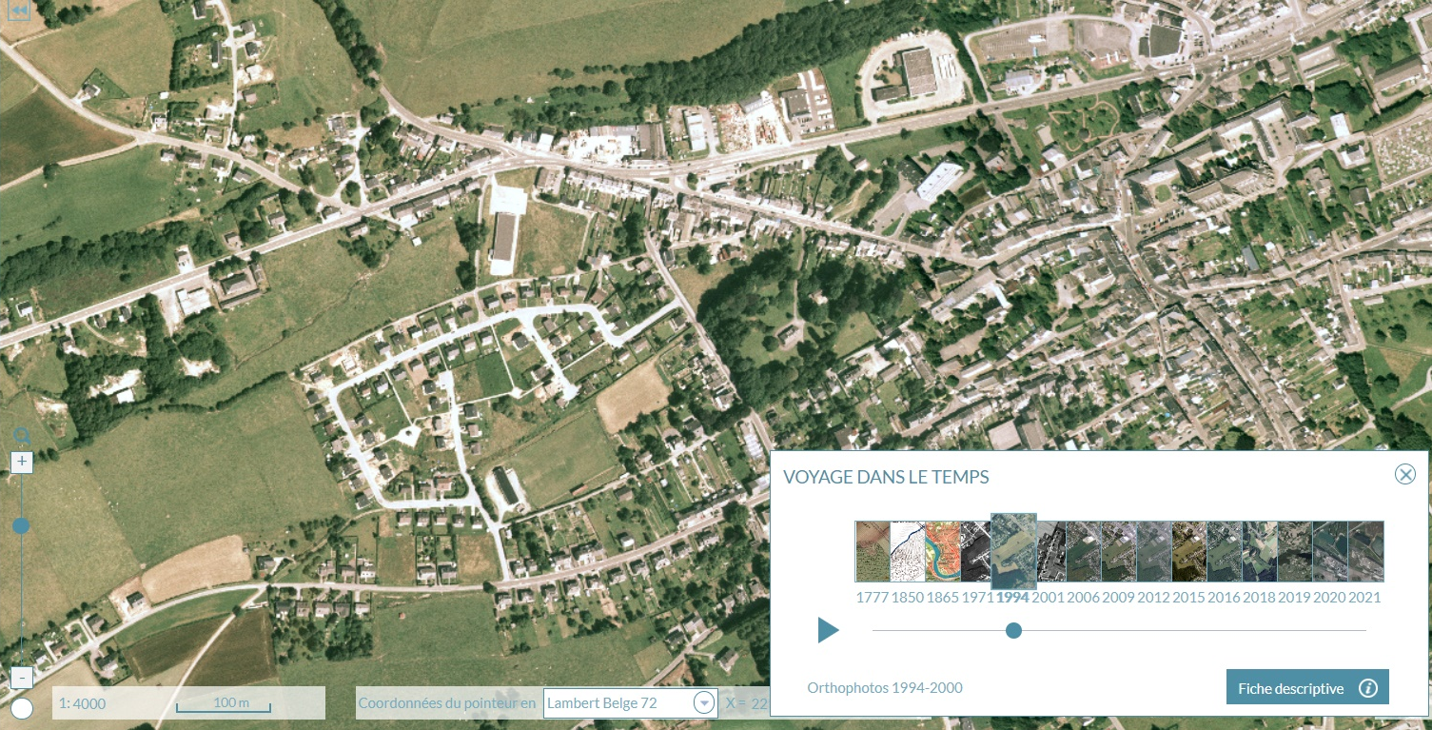
Tissu urbanisé « Ouvert en ensemble » Société et activité / Logement et habitat
Voyage dans le temps : 1971 et 1994

Slide 12
Distinguer différentes modalités d’intervention sur le territoire

Slide 13
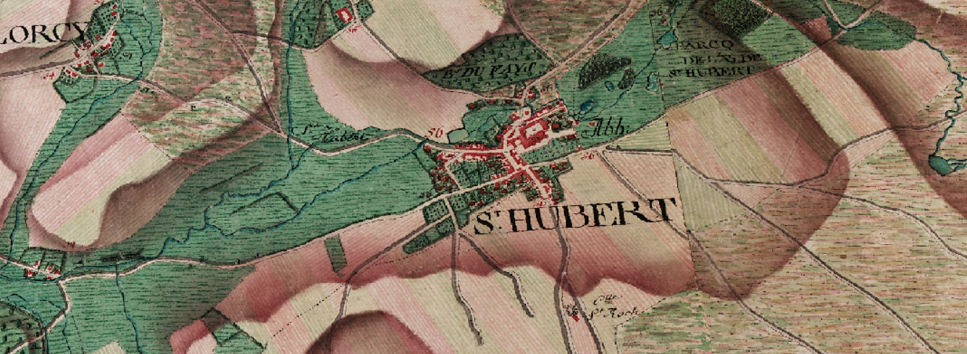
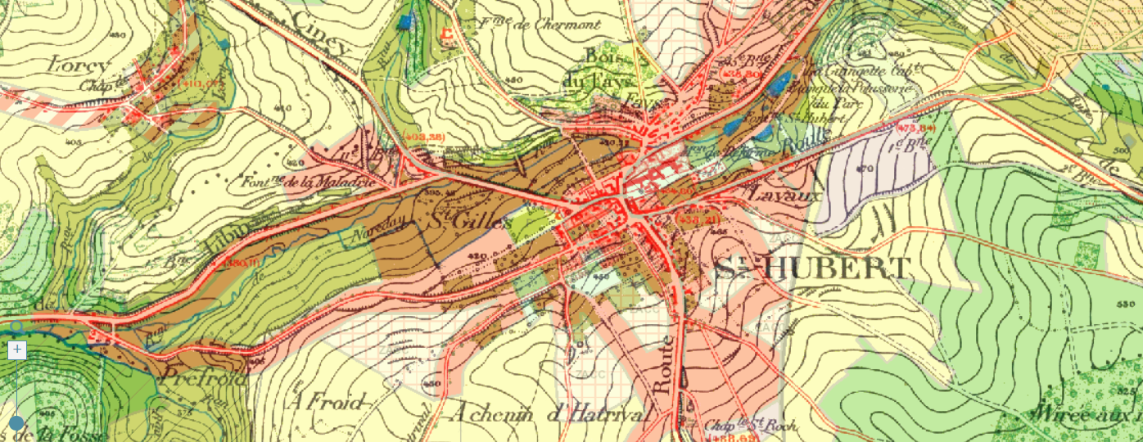
Protection :
Noyaux historiques Données de base / Cartes anciennes ou Voyage dans le temps

Slide 14
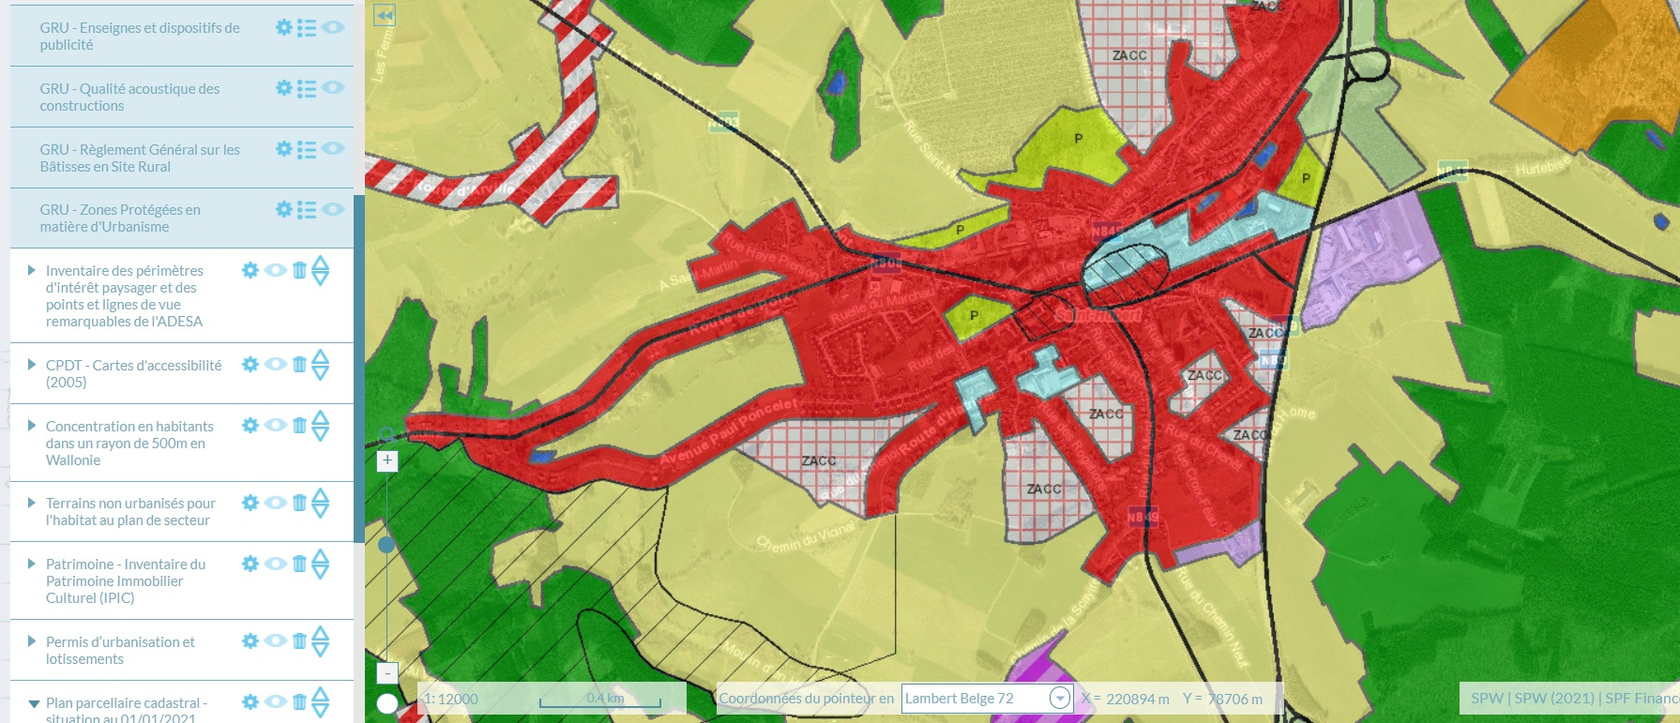
Protection :
Noyaux historiques Données de base / Cartes anciennes ou Voyage dans le temps
Plan de secteur : PICHE Aménagement du territoire / plans et règlements

Slide 15
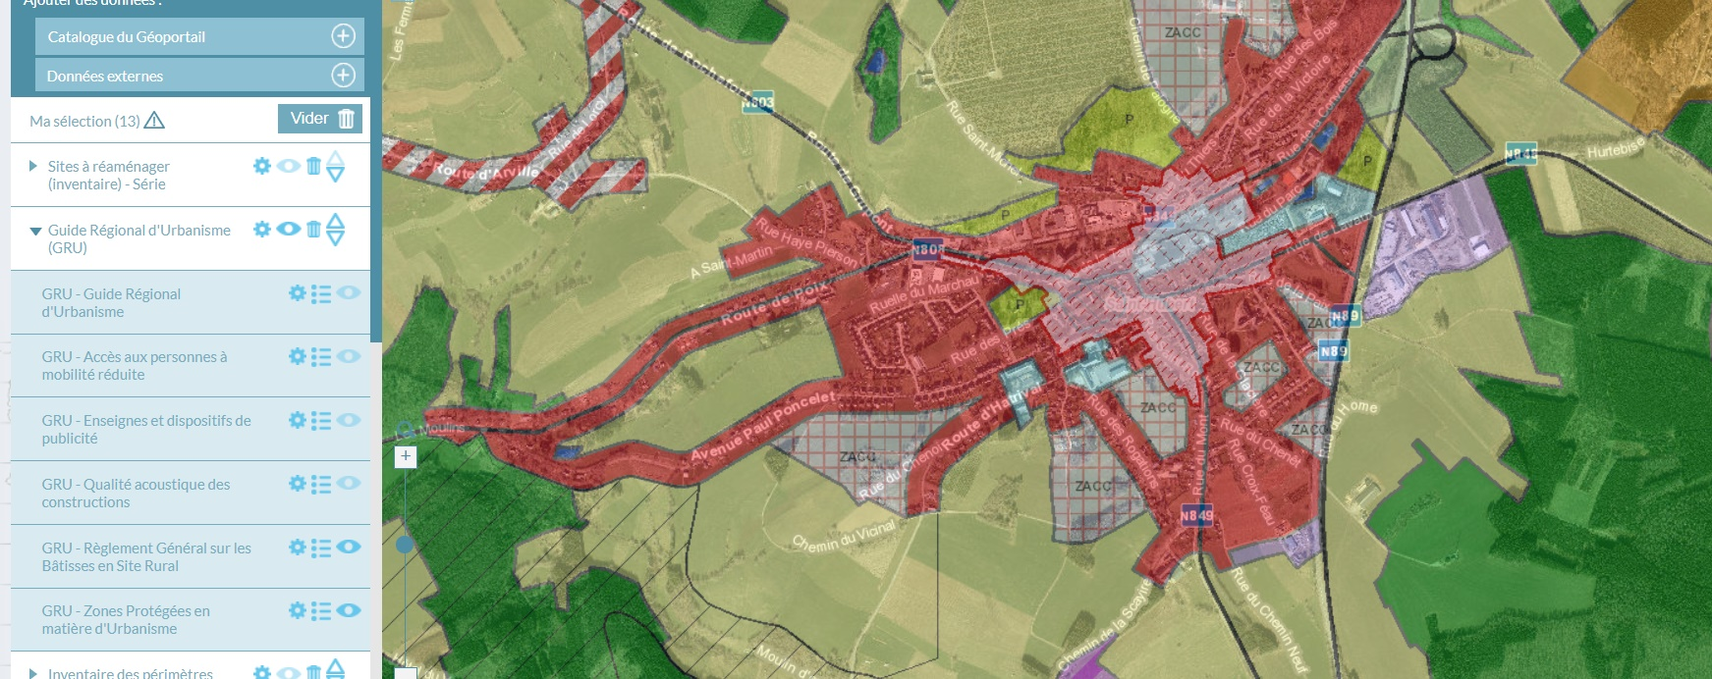
Protection :
Noyaux historiques Données de base / Cartes anciennes ou Voyage dans le temps
Plan de secteur : PICHE Aménagement du territoire / plans et règlements
GRU : centre ancien protégé, RGBSR Aménagement du territoire / Plans et règlements

Slide 16
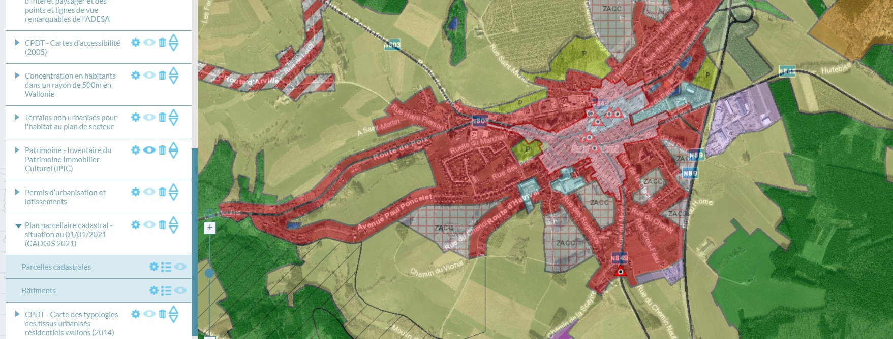
Protection :
Noyaux historiques Données de base / Cartes anciennes ou Voyage dans le temps
Plan de secteur : PICHE Aménagement du territoire / plans et règlements
GRU : centre ancien protégé, RGBSR Aménagement du territoire / Plans et règlements
Inventaire IPIC : concentration de bâtiments Aménagement du territoire / Plans et règlements

Slide 17
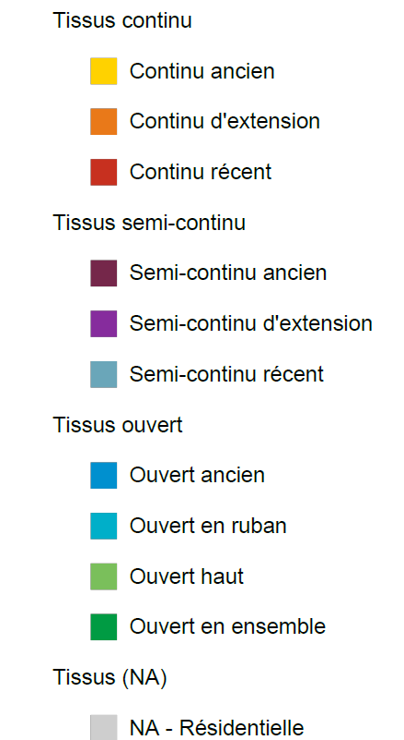
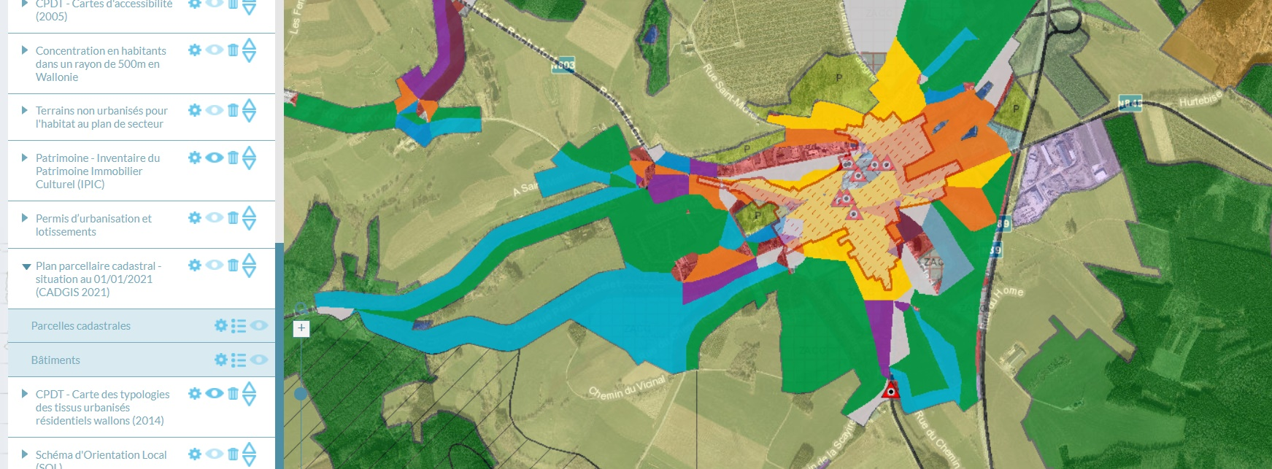
Protection :
Noyaux historiques Données de base / Cartes anciennes ou Voyage dans le temps
Plan de secteur : PICHE Aménagement du territoire / plans et règlements
GRU : centre ancien protégé, RGBSR Aménagement du territoire / Plans et règlements
Inventaire IPIC : concentration de bâtiments Aménagement du territoire / Plans et règlements
Tissus urbanisé « anciens » Société et activité / Logement et habitat

Slide 18
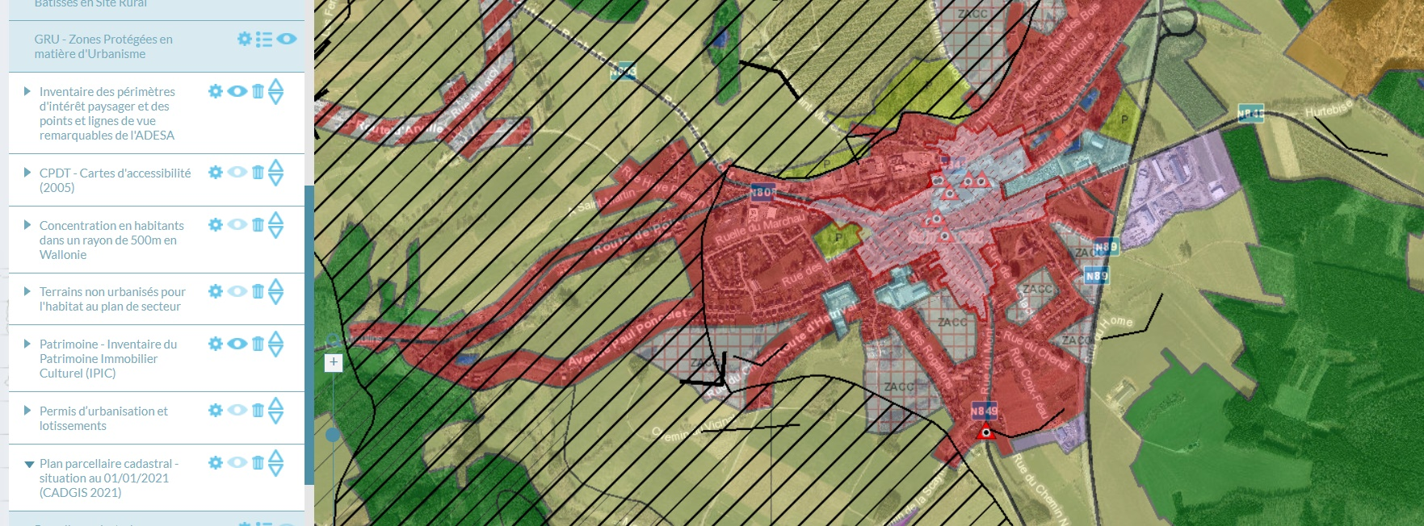
Protection :
Noyaux historiques Données de base / Cartes anciennes ou Voyage dans le temps
Plan de secteur : PICHE Aménagement du territoire / plans et règlements
GRU : centre ancien protégé, RGBSR Aménagement du territoire / Plans et règlements
Inventaire IPIC : concentration de bâtiments Aménagement du territoire / Plans et règlements
Tissus urbanisé « anciens » Société et activité / Logement et habitat
Périmètres ADESA dans des zones urbanisables Aménagement du territoire / Autres
?

Slide 19
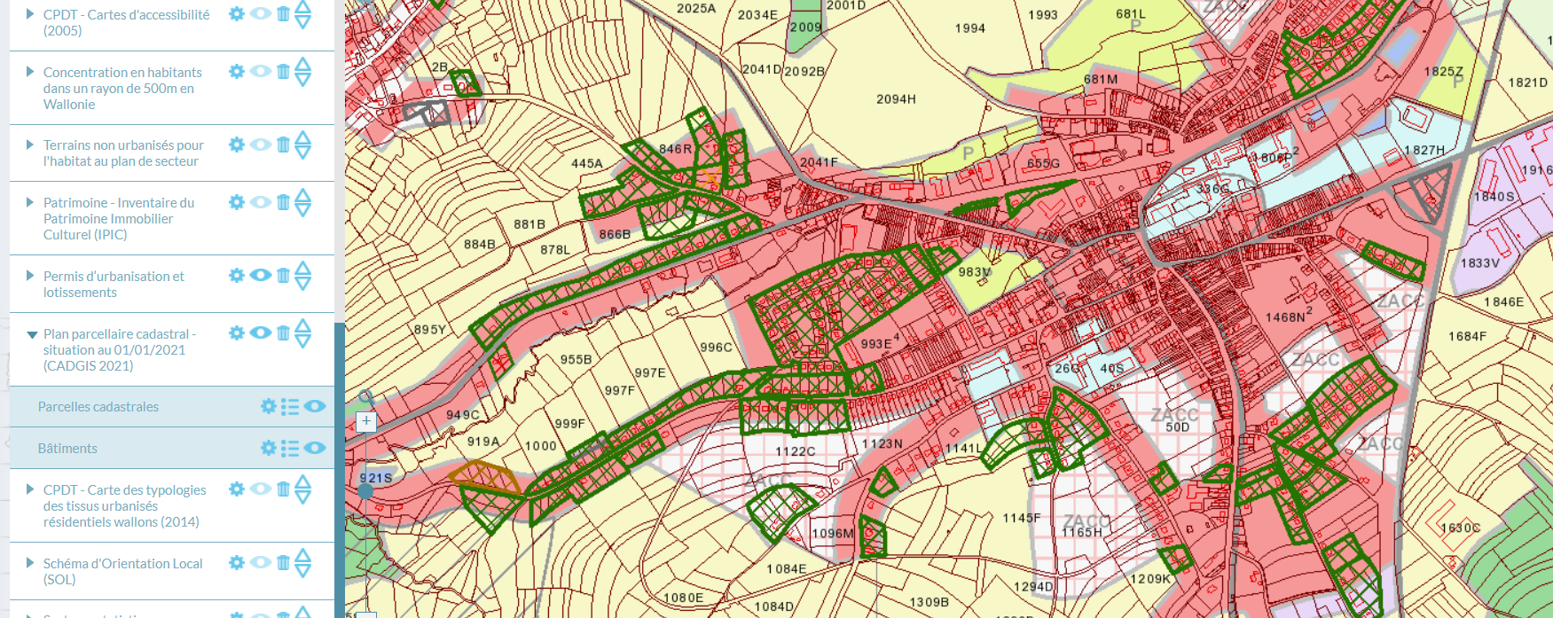
Consolidation :
Permis d’urbanisation Aménagement du territoire / Plans et règlements

Slide 20
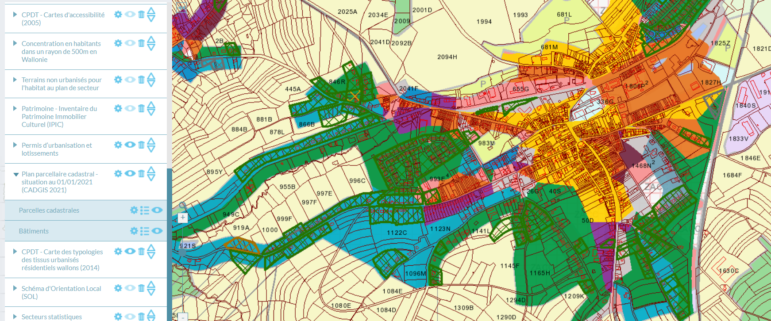
Consolidation :
Permis d’urbanisation Aménagement du territoire / Plans et règlements
Tissu urbanisé « Ouvert en ensemble » Société et activité / Logement et habitat

Slide 21
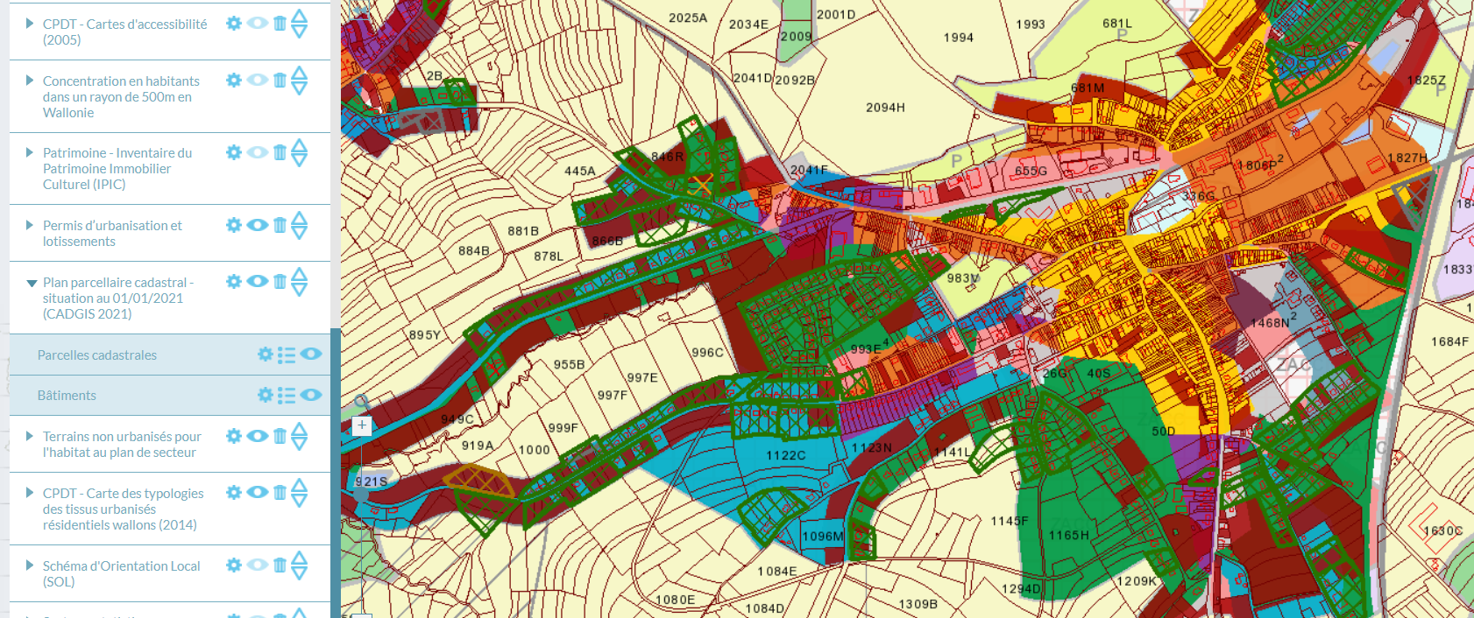
Consolidation :
Permis d’urbanisation Aménagement du territoire / Plans et règlements
Tissu urbanisé « Ouvert en ensemble » Société et activité / Logement et habitat
Terrains non bâti en zone d’habitat = parcelles (dents creuses) Société et activité / Logement et habitat
Parcellaire homogène Données de Base / Limites administratives
OU modalité d’intervention par défaut

Slide 22
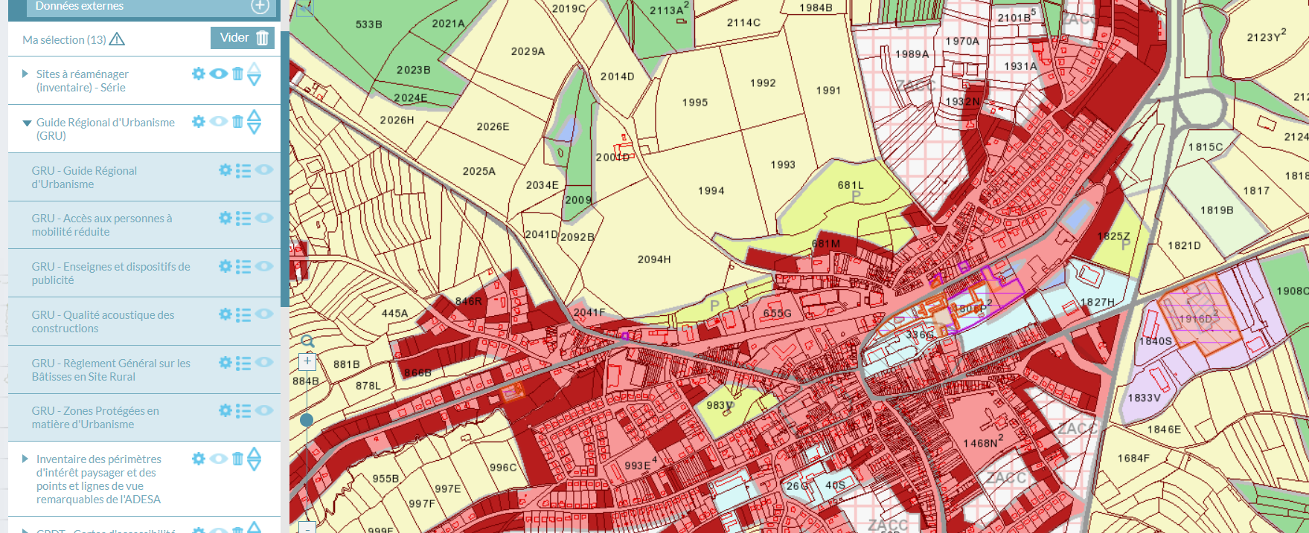
Restructuration :
Site à réaménager Inventaire (SAR de fait) Aménagement du territoire / Plans et règlements
Terrains non bâti en zone d’habitat = ensemble de parcelles Société et activité / Logement et habitat
Parcellaire hétérogène Données de Base / Limites administratives

Slide 23
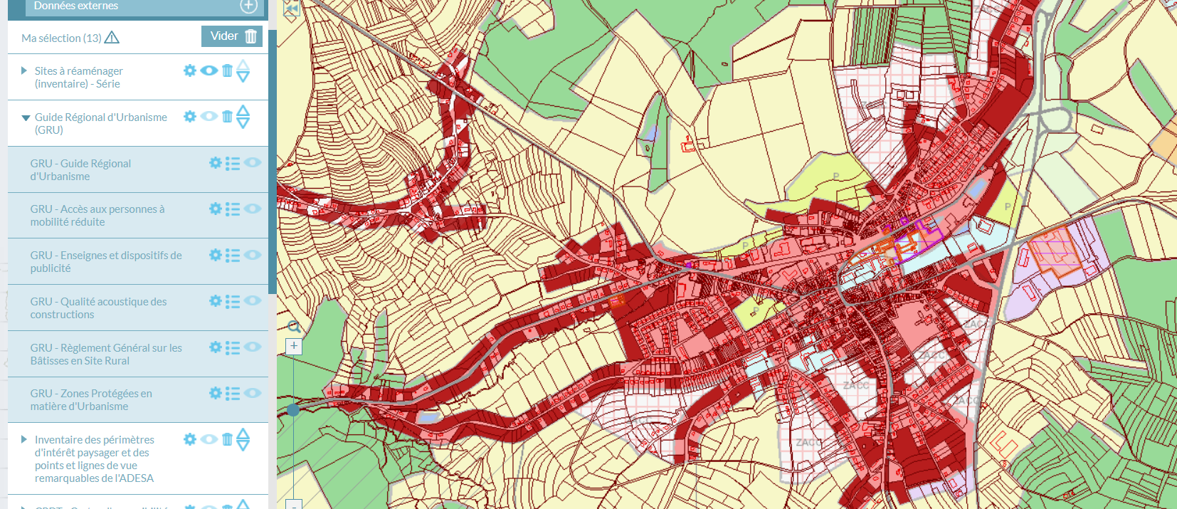
Développement :
Terrains non bâti en zone d’habitat = grandes surfaces en îlots Société et activité / Logement et habitat
Plan de secteur : ZACC non mises en œuvre Aménagement du territoire / Plans et règlements

Slide 24
Et à Paliseul ? ?

Slide 25
